Slide 1
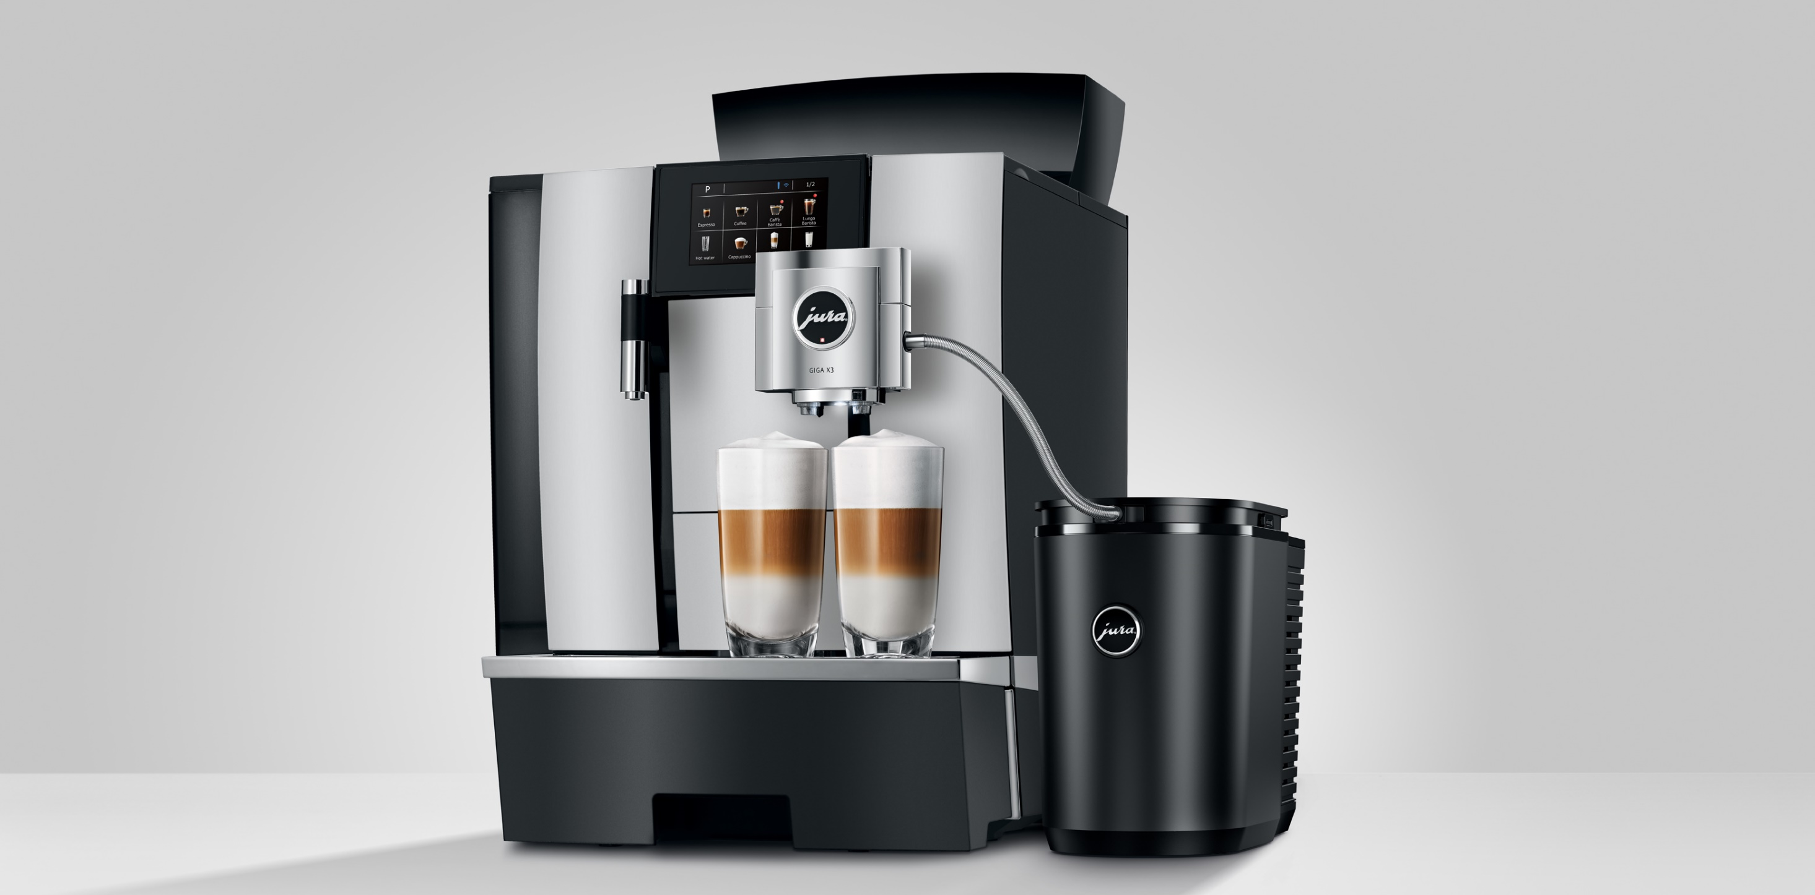
Chłodziarka do mleka Cool Control – doskonałe i modne specjały
w miejscu pracy
Notes:
Przyjemność picia modnych specjałów, takich jak latte macchiato, flat white czy cappuccino, zostaje jeszcze bardziej udoskonalona za sprawą nowo opracowanej chłodziarki do mleka Cool Control 2,5 l. Dzięki dużej pojemności i seryjnie montowanemu mechanizmowi zamykającemu perfekcyjnie spełnia wymagania zastosowań profesjonalnych.

Slide 2
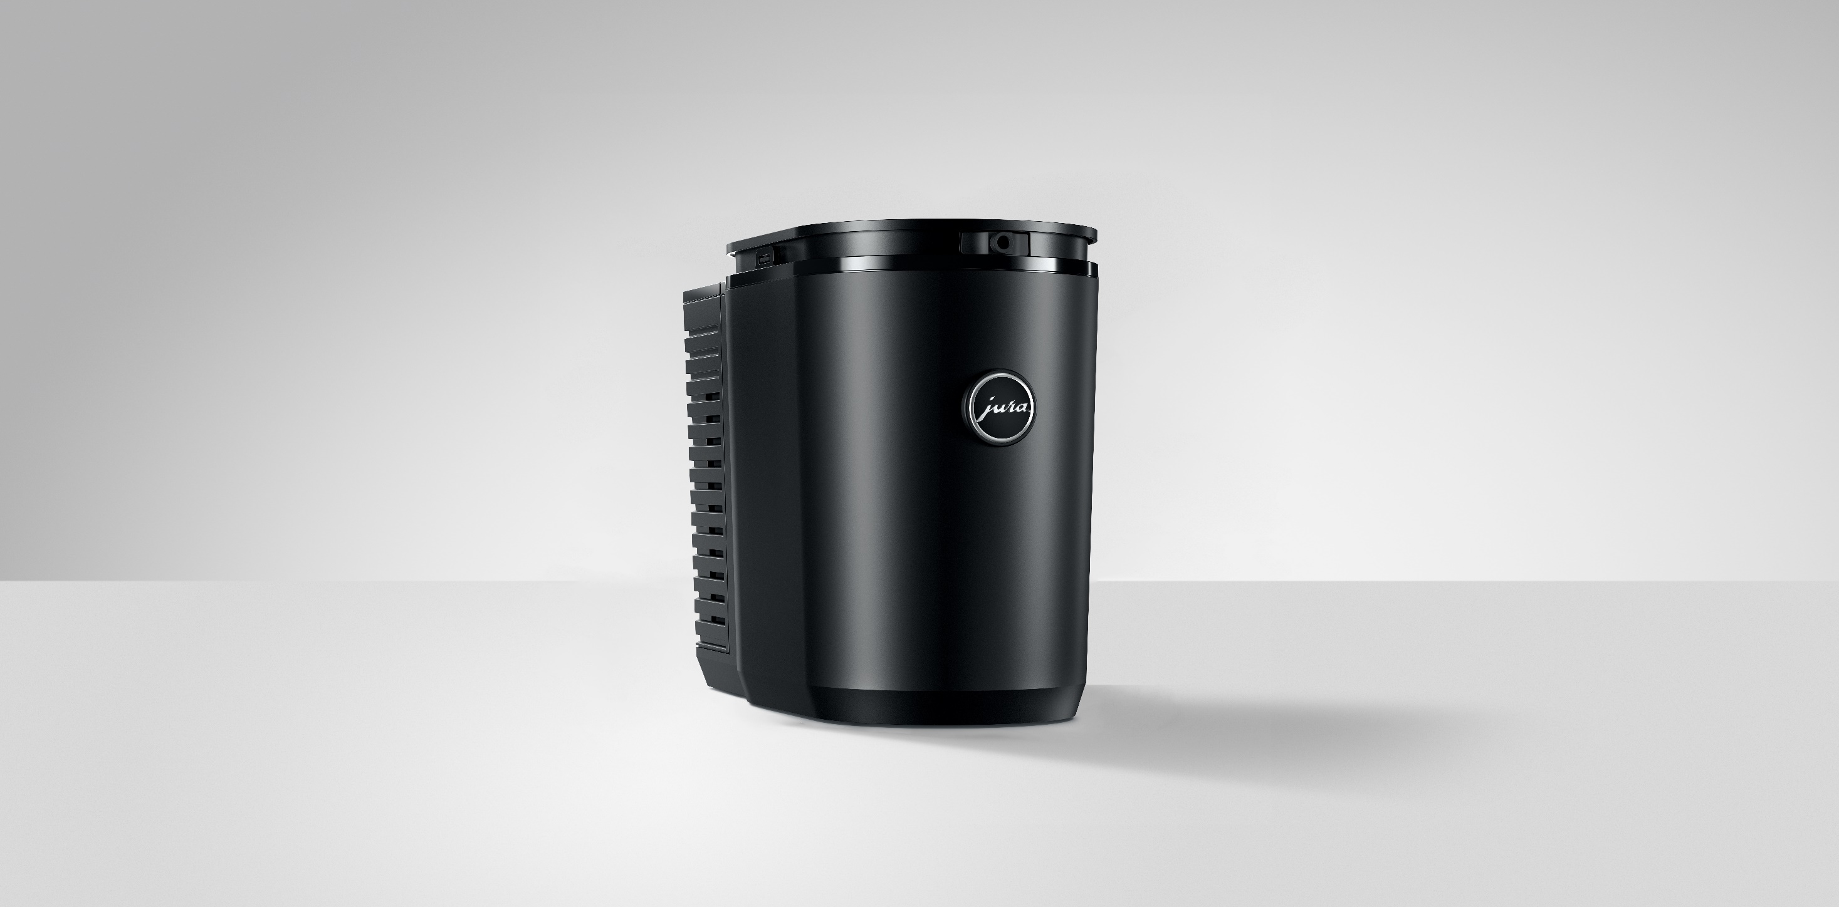
Optymalne wykorzystanie przestrzeni
Notes:
Smukły i elegancki wygląd chłodziarki do mleka Cool Control umożliwia optymalne wykorzystanie przestrzeni. Dzięki swej podłużnej formie chłodziarka do mleka z łatwością zmieści się w wąskich narożnikach kuchennych i zakątkach do odpoczynku. W ten sposób modne specjały z mlekiem i kremową, aksamitną pianką mleczną wzbogacają repertuar przyjemności z picia kawy również w miejscu pracy.
Wymiary (wys. x szer. x gł.): 15 × 23,4 × 31,9 cm

Slide 3
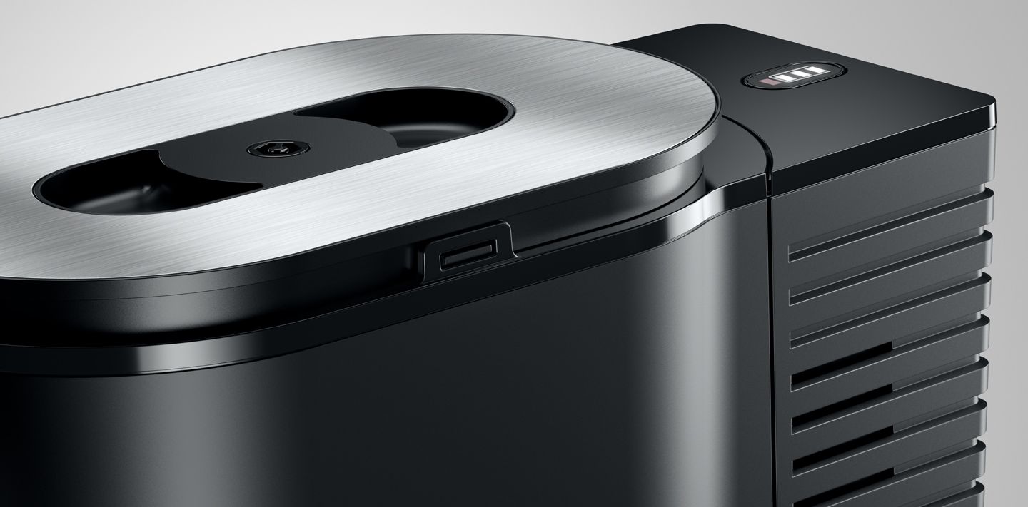
Eleganckie wzornictwo
Notes:
Chłodziarka do mleka Cool Control w klasycznym wzornictwie JURA. Szlachetne materiały, pokrywa z wysokiej jakości stali szlachetnej o grubości 1,5 mm oraz eleganckie szczeliny wentylacyjne doprowadzają wygląd chłodziarki do mleka Cool Control do perfekcji. Ze względu na wyrazistą, prostą formę chłodziarka do mleka Cool Control 2,5 l pasuje do każdego automatycznego ekspresu do kawy linii X i GIGA X JURA.

Slide 4
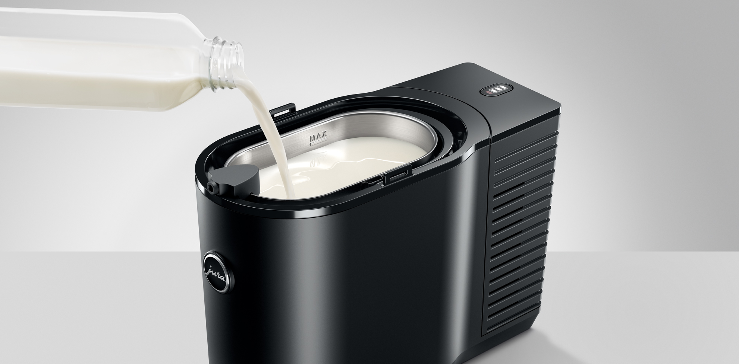
Maksymalny komfort obsługi
Notes:
Prosta obsługa chłodziarki do mleka Cool Control zapewnia maksymalny komfort. Mleko można uzupełniać wygodnie i bezpośrednio, nie trudząc się wyjmowaniem pojemnika na mleko. Cyfrowy wskaźnik temperatury oraz idealnie dopasowana pokrywa sprawiają, że obsługa jest wyjątkowo łatwa. Zintegrowane chłodzenie za pomocą ogniw Peltiera gwarantuje, że mleko jest stale utrzymywane w temperaturze 4°C, oraz stwarza optymalne warunki do przyrządzania doskonałych specjałów kawowych z mlekiem. Ponadto pojemnik na mleko wykonany ze stali szlachetnej i wyposażony w uchwyt, rurka metalowa oraz adapter nadają się do mycia w zmywarce, co niezwykle ułatwia codzienne czyszczenie.

Slide 5
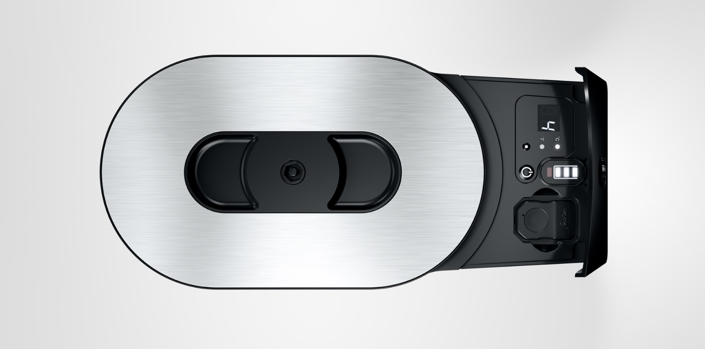
Maksymalny komfort obsługi
Notes:
Pojemność pojemnika na mleko wykonanego ze stali szlachetnej wynosząca 2,5 l pozwala przyrządzać dużą liczbę specjałów kawowych z mlekiem. Bezprzewodowa* komunikacja między chłodziarką do mleka Cool Control a automatycznym ekspresem do kawy oraz zintegrowany wskaźnik poziomu napełnienia dbają o uzupełnianie mleka w odpowiednim momencie. Ponadto jest on wyposażony w mechanizm zamykający, zapewniający ochronę przed wpływem czynników zewnętrznych. Tym samym chłodziarka do mleka Cool Control stanowi perfekcyjne uzupełnienie profesjonalnych urządzeń linii X i GIGA X JURA.
* Po zamontowaniu Wireless Transmitter (dostępny w ramach opcji) chłodziarka do mleka Cool Control jest kompatybilna ze wszystkimi ekspresami do kawy JURA wyposażonymi w Smart Connect.

Slide 6
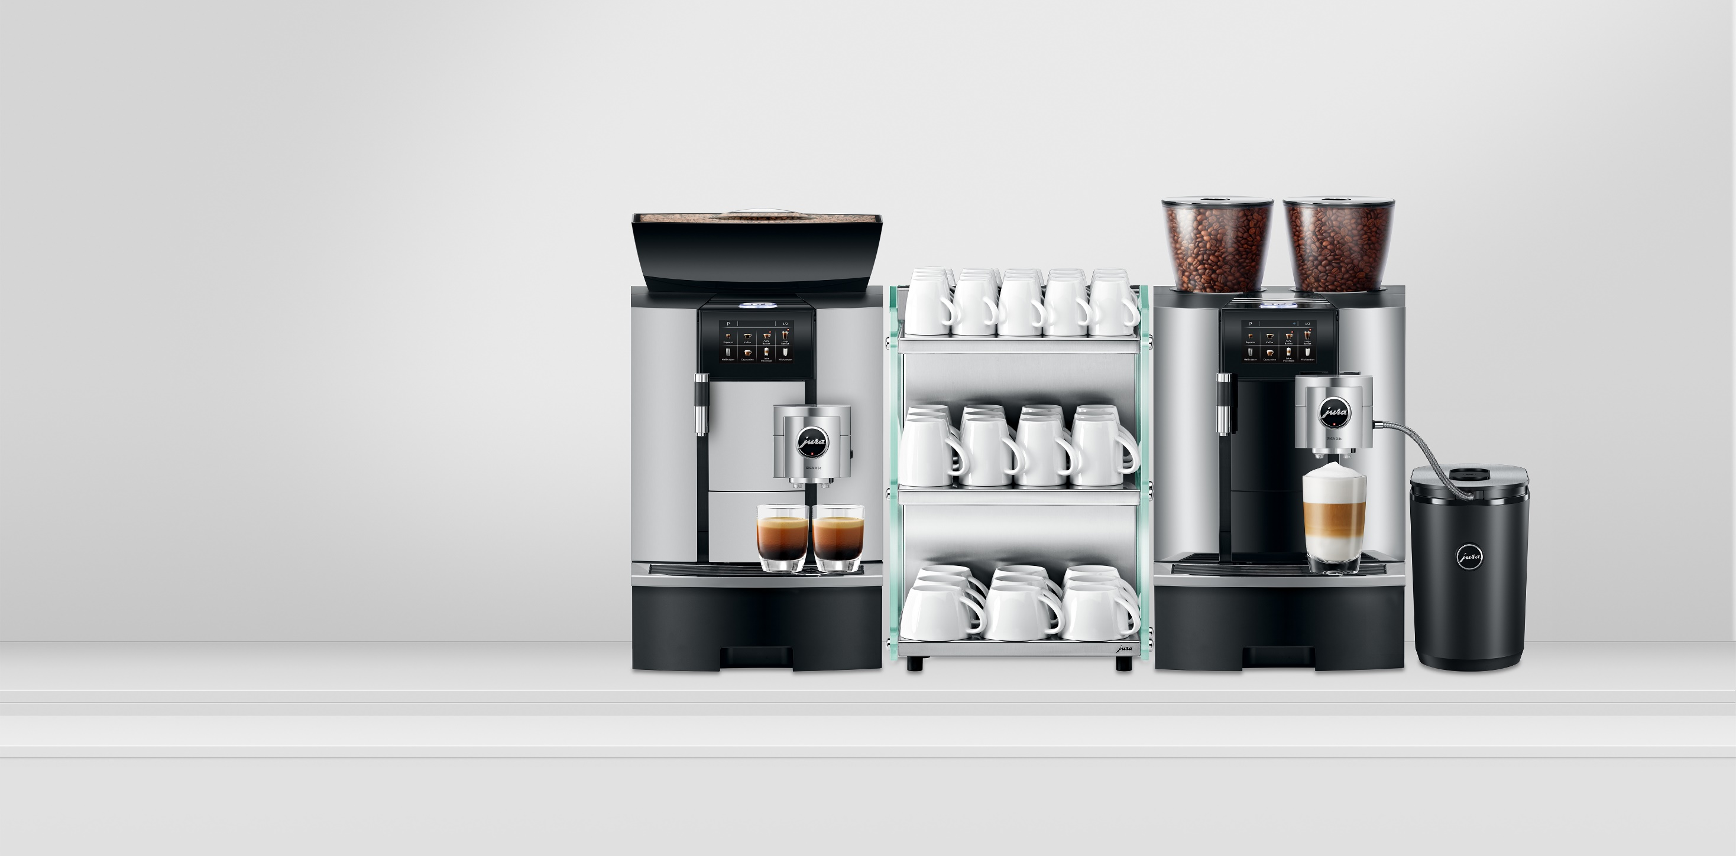
Idealne uzupełnienie automatycznych ekspresów do kawy w miejscu pracy
Notes:
Innowacyjna chłodziarka do mleka zapewnia rozkosz dla podniebienia i oka każdego miłośnika kawy i estety.
Mleko o idealnej temperaturze 4°C w połączeniu z optymalnymi warunkami higienicznymi stanowi podstawę do przyrządzania specjałów według różnorodnych receptur. Smukły i elegancki wygląd, wytrzymałe materiały i wysokiej jakości detale ze stali szlachetnej oraz optymalny komfort obsługi sprawiają, że chłodziarka do mleka Cool Control stanowi idealne uzupełnienie każdego profesjonalnego automatycznego ekspresu do kawy. Jej proste i wyraziste kształty doskonale pasują do klasycznego wzornictwa JURA.

Slide 7
Kompatybilność
GIGA X8c^{G2} / GIGA X8^{G2}
GIGA X3c^{G2} / GIGA X3^{G2}
GIGA X9c Professional
GIGA X8c Professional
GIGA X8 Professional
GIGA X7c Professional
GIGA X7 Professional
GIGA X3c Professional
GIGA X3 Professional
X10
X8

